Slide 1
Witamy w Instytucie Socjologii UMK

Slide 2

Czym jest socjologia?
Socjologia to dyscyplina naukowa, która pozwoli Ci zrozumieć mechanizmy funkcjonowania świata, w którym żyjesz.
  Skąd biorą się nierówności?
  Dlaczego raczej dostosowujemy się do otoczenia, niż zmieniamy świat wokół siebie?
  Czy da się przewidzieć zachowania ludzi?
Socjologowie szukają odpowiedzi na te i na inne, podobne pytania. Ponieważ socjologia jest nauką empiryczną, odpowiedzi te pytania zazwyczaj opierają się na rozmaitych danych zbieranych w trakcie badań.
Zobaczmy jednak, co mówią na ten temat nasi badacze ☺

Slide 3


Slide 4
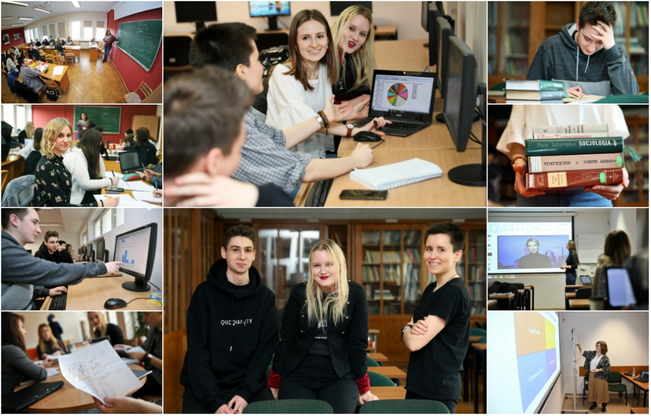
Czego możesz się spodziewać na 1 roku studiów?
Indywidualnej opieki tutora – pomożemy Ci skonstruować plan studiów!
Kursów m.in. Antropologia społeczna, Trening umiejętności interpersonalnych, Warsztat umiejętności pisarski i oczywiście Klasyczne teorie socjologiczne ☺

Slide 5
Dlaczego Toruńska Socjologia?
Doświadczona i zaangażowana kadra dydaktyczna
Toruńska socjologia od dawna jest notowana wysoko w rozmaitych rankingach (np. „Perspektyw”).
Nasza kadra ma mocną pozycję naukową - bardzo dobra kategoria A w ewaluacji MNiSW.
Jesteśmy ważną częścią polskiej socjologii. Nasi wykładowcy prowadzą często unikatowe projekty badawcze i są autorami nagradzanych książek.
Przykładamy się też do pracy ze studentami - kilkunastu naszych studentów zdobyło nagrody i wyróżnienia w ogólnopolskim konkursie o Nagrodę im. Floriana Znanieckiego na najlepszą pracę dyplomową z socjologii.

Slide 6
Studiując u nas:
Poznasz wszystkie metody i techniki prowadzenia badań społecznych.
Nauczysz się używać specjalistycznych programów do analizy danych.
Poznasz najnowsze teorie socjologiczne oraz wyniki najnowszych badań naukowych wyjaśniające wiele problemów typowych dla naszych czasów.
Poznasz specyfikę różnych subdyscyplin socjologicznych podczas kursów takich jak m.in. Socjologia kultury, Socjologia płci, Socjologia ruchów społecznych, Socjologia Internetu.

Slide 7

Co dalej?
Praca - nasi absolwenci są zatrudniani jako: pracownicy firm badania rynku i opinii społecznej, specjaliści od kontaktów interpersonalnych w przedsiębiorstwach, autorzy i wykonawcy różnych projektów m.in. finansowanych przez UE, dziennikarze i pracownicy mediów, analitycy w dużych korporacjach.
Dalsze studia na II stopniu:
Socjologia – ze specjalnościami Zarządzanie Innowacjami Społecznymi oraz Human Resources

Slide 8
ZAPRASZAMY DO PYTAŃ!
Kontakt: joanna.szalacha@umk.pl
https://www.facebook.com/InstytutSocjologiiUMK

